Slide 1


Slide 2
Увеличьте на 1 числа: 11, 15, 17,19
Уменьшите на 1 числа:13,14,19,11
Назовите соседей числа: 15, 18,11
12
16
18
20
12
13
18
10
14 и 16
17 и 19
10 и 12

Slide 3

<
+ 4
=
4 +
+ 3
4 +

Slide 4
Прочитаем разными способами
10 + 4 = 14

Slide 5
Тема урока: Перестановка слагаемых

Slide 6
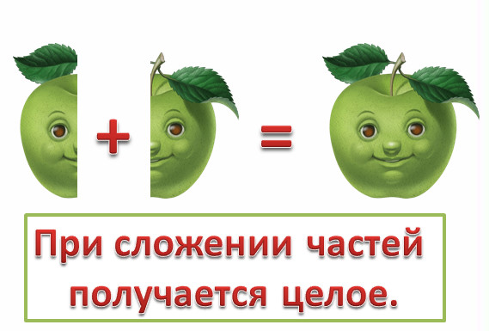

Slide 7
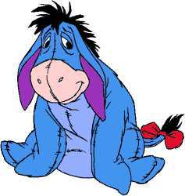



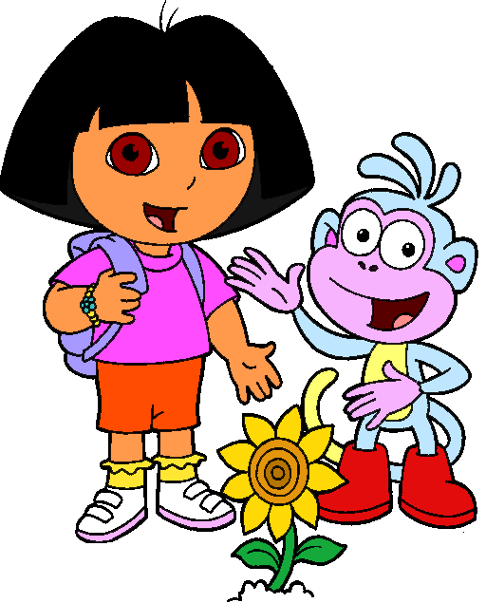
+
3 + 1 = 4
+
1 + 3 = 4

Slide 8
От перестановки
слагаемых сумма
не меняется
7 + 2 = 9
2 + 7 = 9

Slide 9
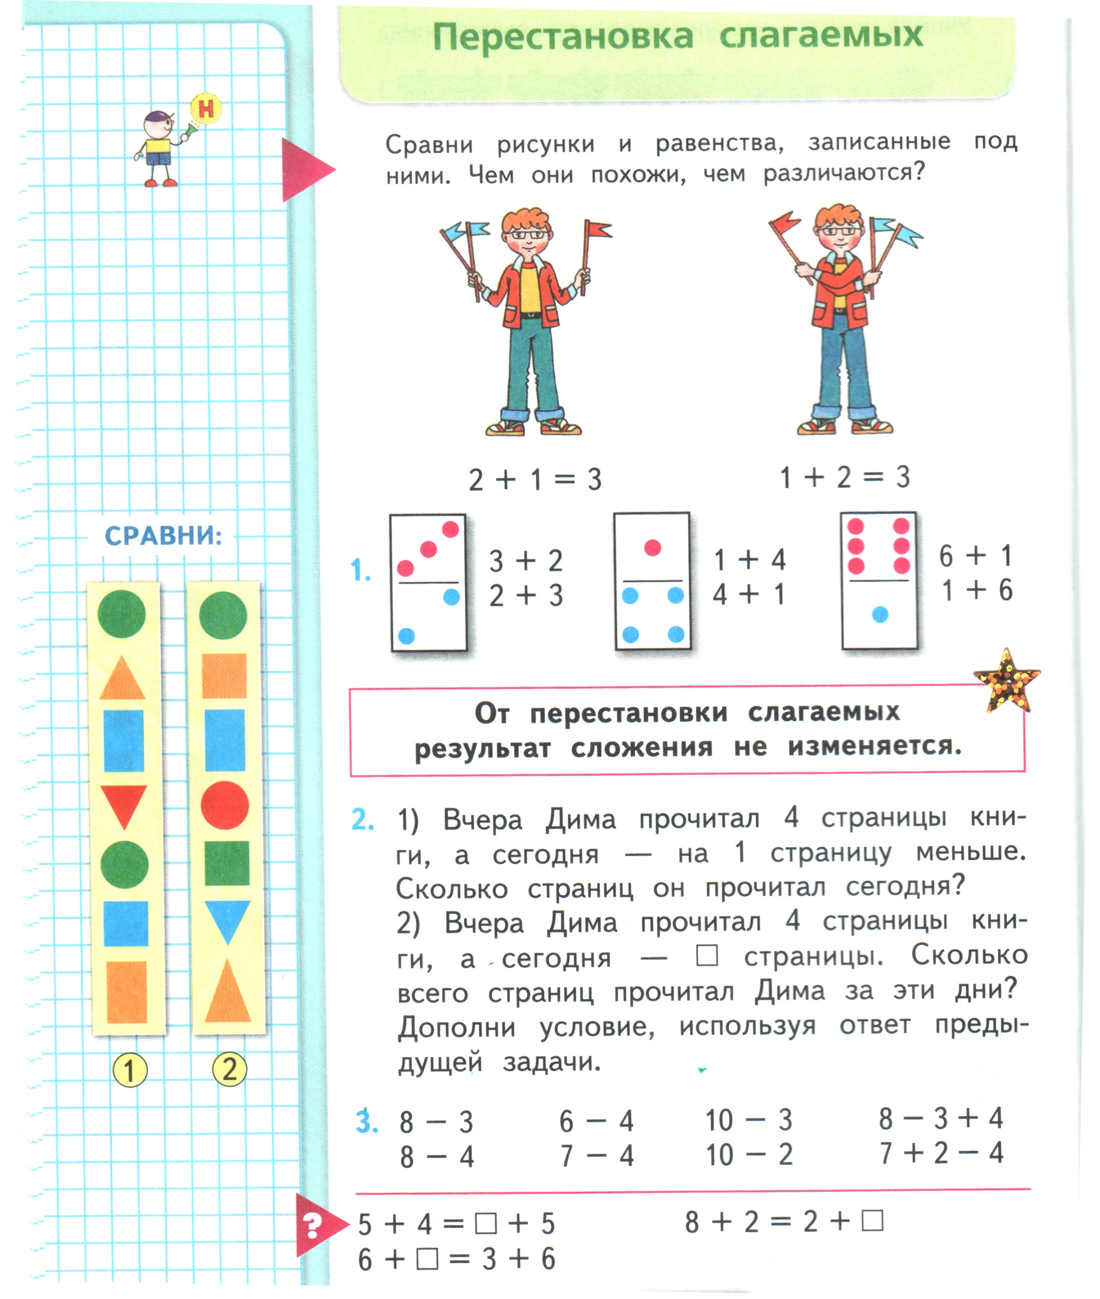
Перестановка слагаемых

Slide 10
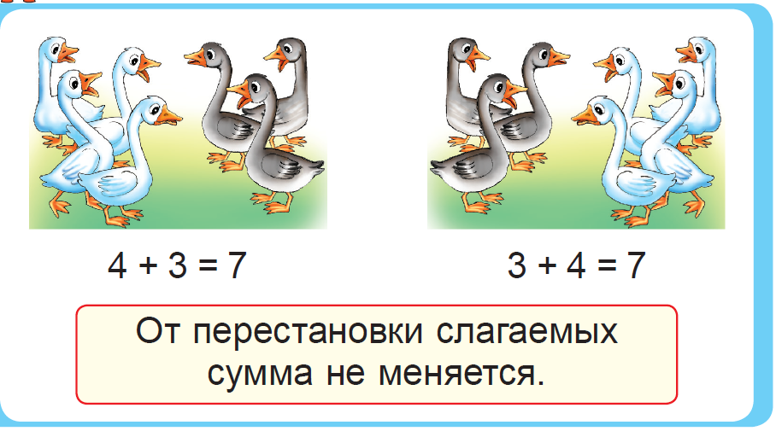

Slide 11
= 19
= 5
= 5
= 13

Slide 13

4
КРАСНЫЕ –
СИНИЕ -
?
4
4 + 4 = 8 (м.)

Slide 14
БЫЛО –
СТАЛО-
4
?
на 10больше
4 + 10 = 14 (гр.)

Slide 15
5
2
4
Всего 10

Slide 16
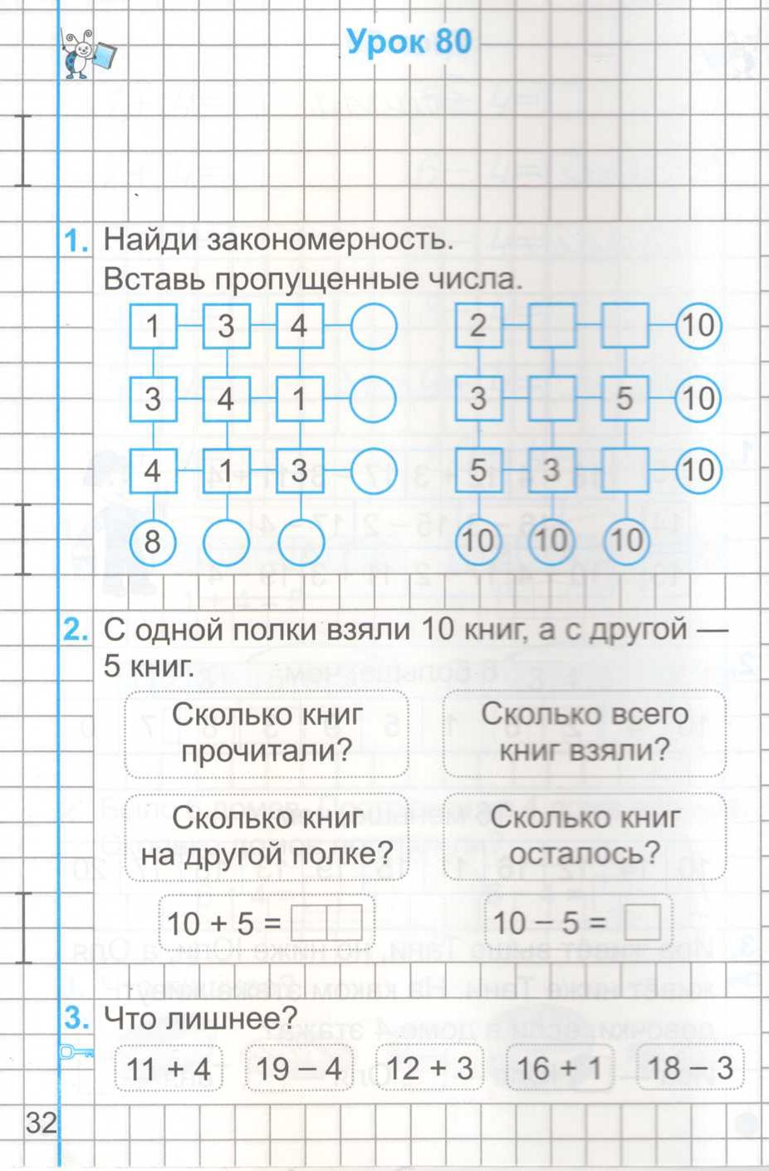
15
1 2 + 3 - 4=
1 1
Х
14
1 6 – 2 + 4 =
1 8

Slide 17
8
5
3
8
2
8
2
Х
8
8

Slide 18
Х
15
15
15
15
17
15

Slide 19
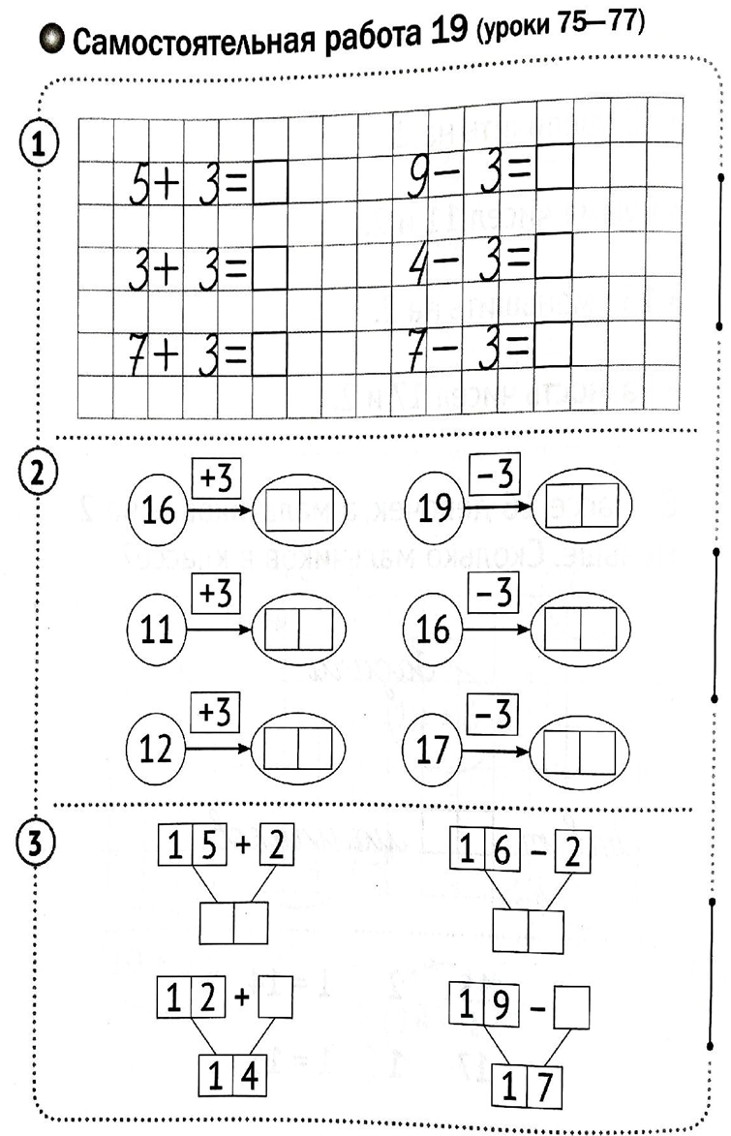
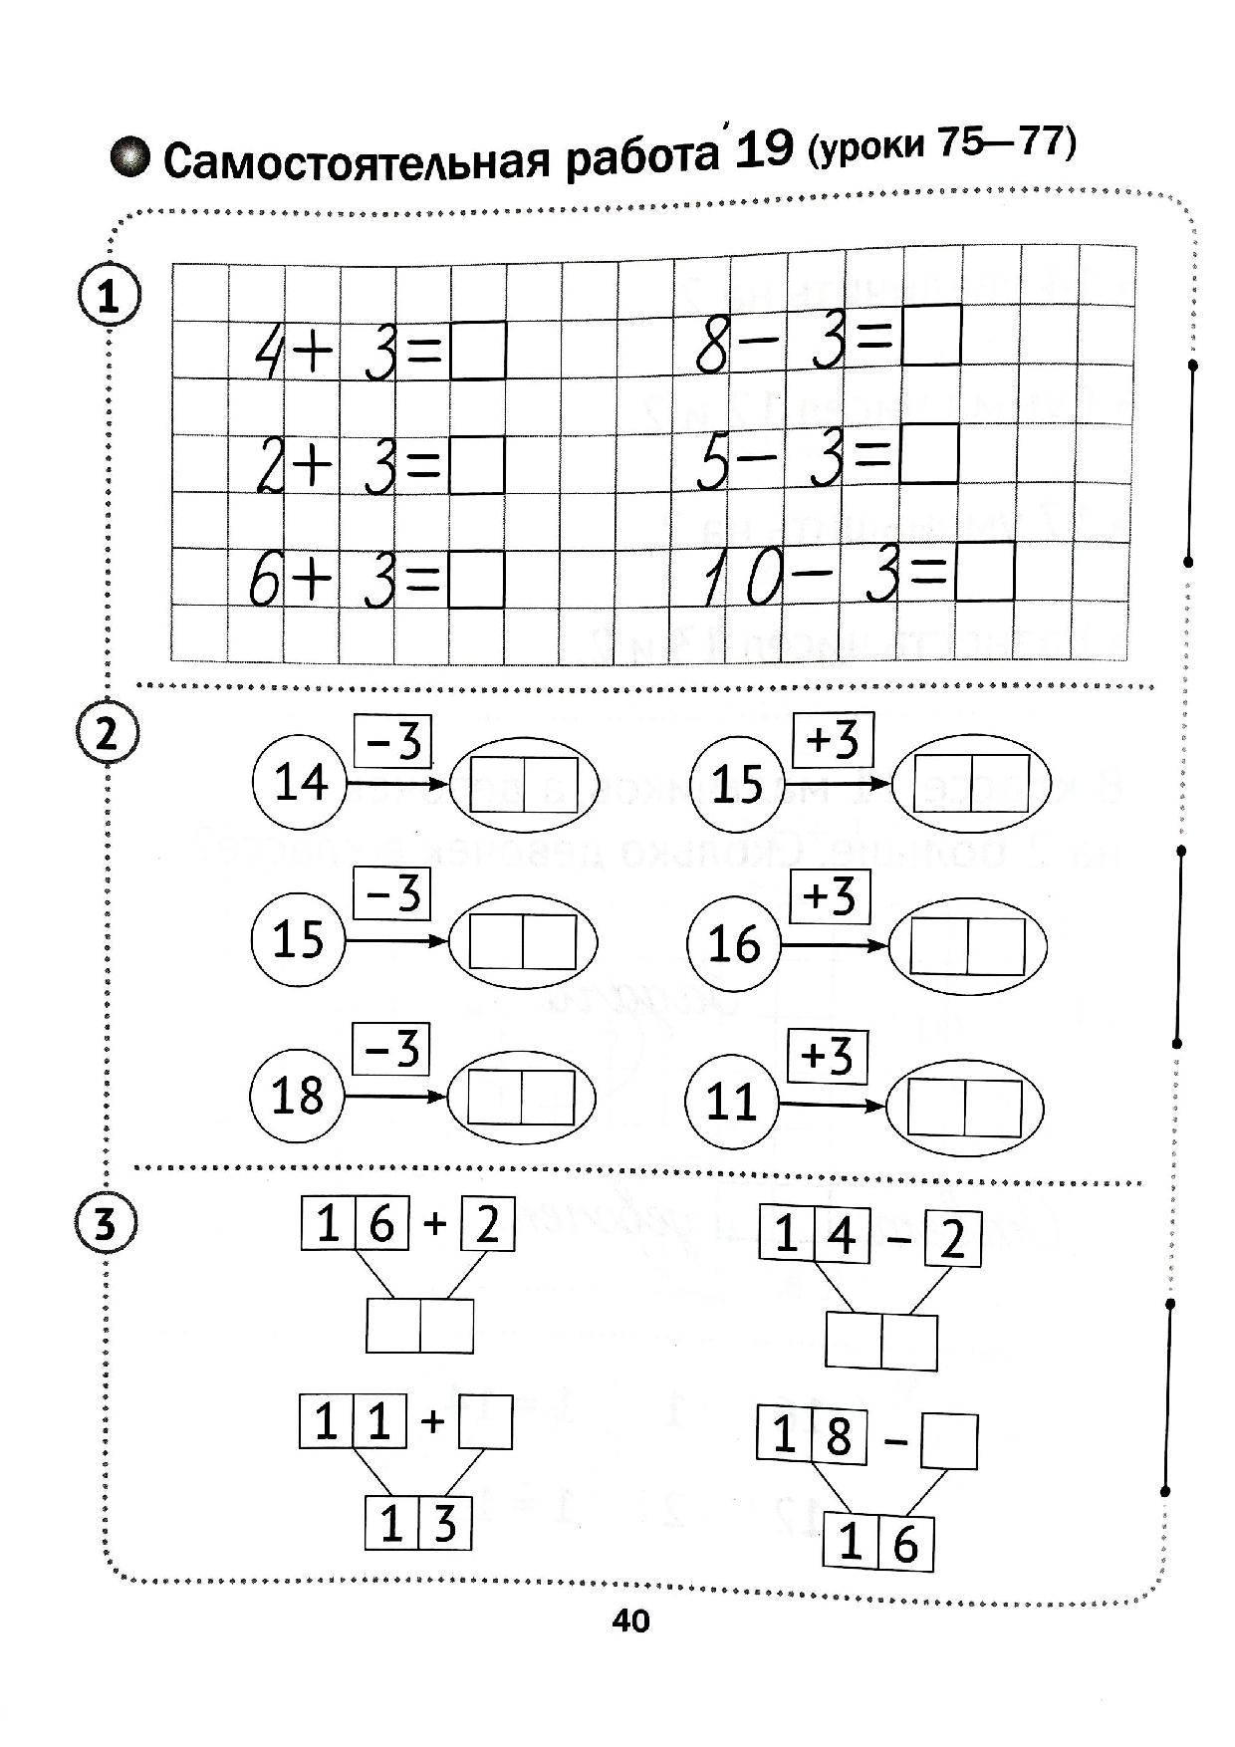

Slide 20
